Slide 1
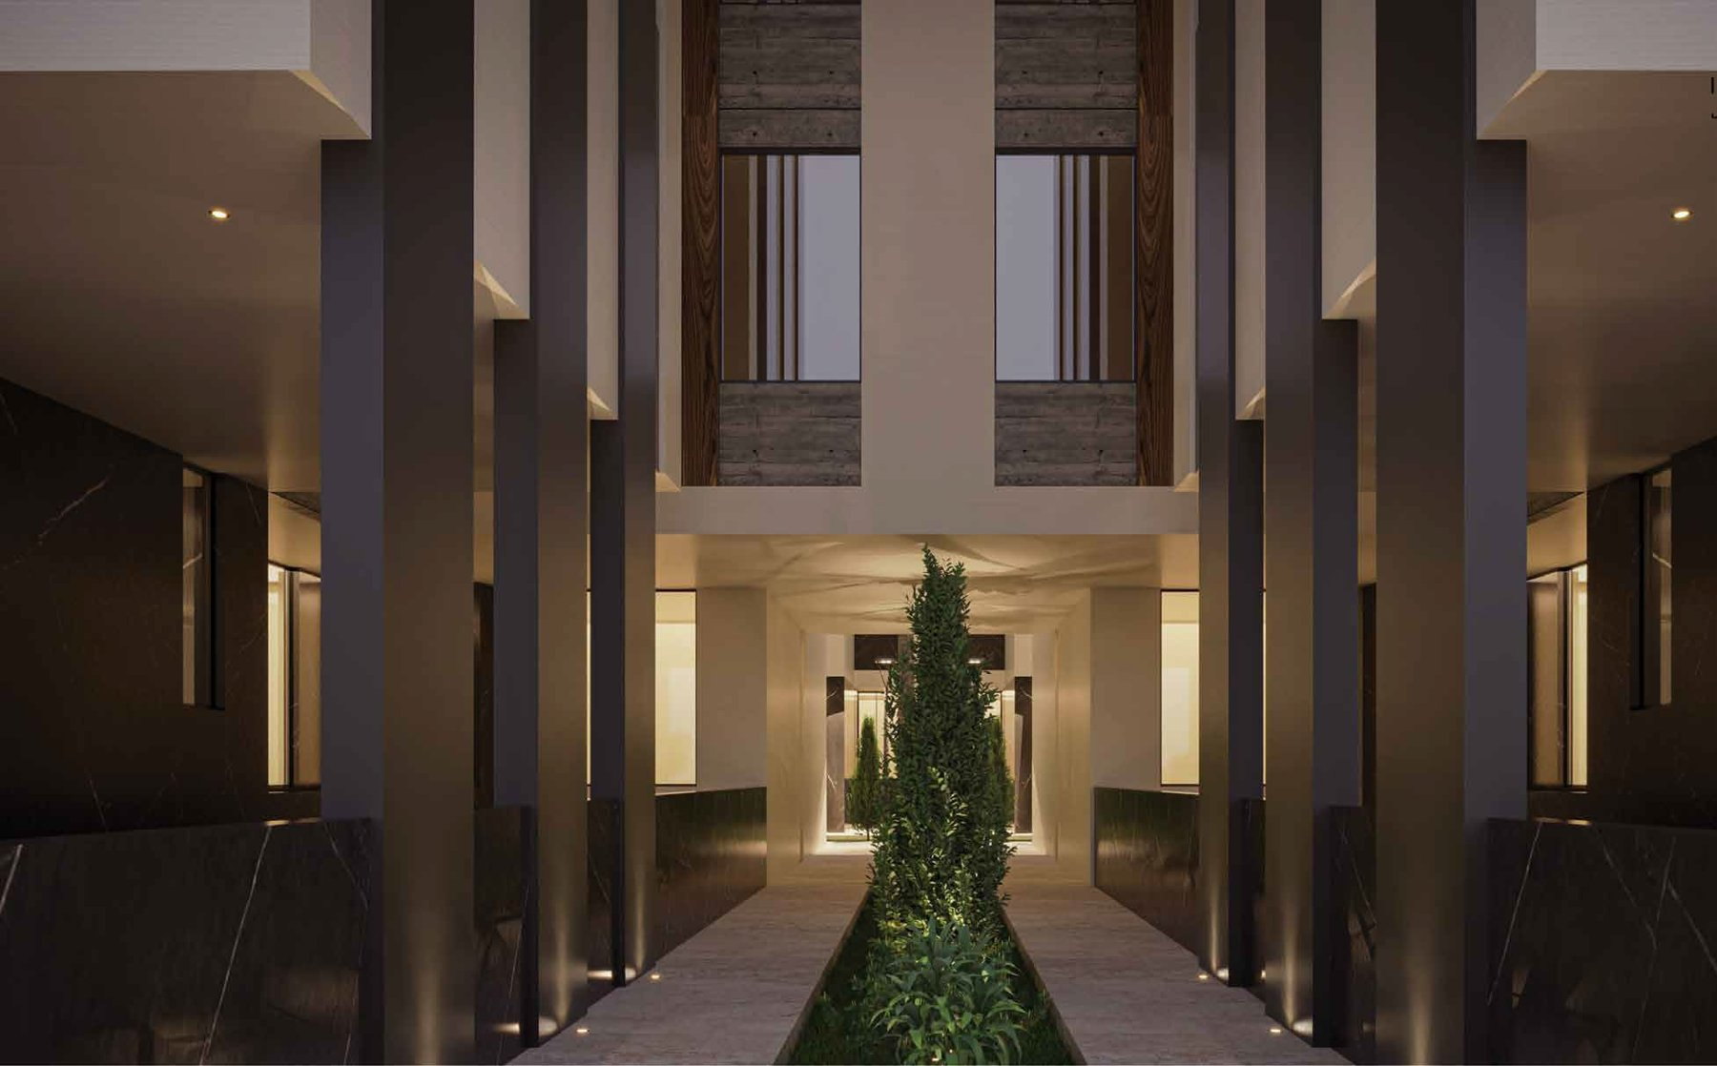
حصير للتطوير العقاري · عرض استثماري
مشروع سكني ومكتبي
في حي العليا
أرض 7,782 م² · إيرادات متوقعة 587.4 مليون ريال
الرياض · سبتمبر 2026

Slide 2
الفرصة
أرض في قلب العليا بعائد داخلي 11.2% للمساهمين
13.2%
587.4 م
46,692 م²
7,782 م²
هامش ربح سنوي
ريال إيرادات متوقعة
مسطحات بنائية
مساحة الأرض
بعد حافز الأداء · عائد داخلي 11.2%
بيع على الخارطة خلال 4 سنوات
معامل بناء 6 · 12 دوراً
حي العليا · شمال وسط الرياض
02

Slide 3
وصف المشروع
مشروع مختلط: 60% سكني و40% مكتبي
الإجمالي | المكتبي | السكني (شقق) | البند
7,782 | 3,113 | 4,669 | مساحة الأرض المخصصة
3,891 | 1,556 | 2,335 | المساحة المبنى عليها (50%)
46,692 | 18,677 | 28,015 | المسطحات البنائية
39,688 | 15,875 | 23,813 | المساحات الصافية البيعية
- | مساحات مفتوحة | 198 شقة | عدد الوحدات
595 | 397 | 198 | المواقف المطلوبة
23,369 | - | - | القبو · 3 أدوار
الوحدات السكنية
198 شقة
بمتوسط 120 م² للوحدة على 12 دوراً، و556 موقفاً في القبو لمكونات المشروع.
03
المساحات بالمتر المربع · نسبة المساحة الصافية 85% من المسطحات البنائية

Slide 4
تكاليف المشروع
452.5 مليون ريال تكلفة التطوير الكاملة
% | الإجمالي (ريال) | ريال/م² | الكمية (م²) | البند
36.1% | 163,422,000 | 21,000 | 7,782 | شراء الأرض
0.8% | 3,500,000 | - | - | السعي والضريبة
22.9% | 103,656,240 | 3,700 | 28,015 | بناء السكني
13.2% | 59,765,760 | 3,200 | 18,677 | بناء المكتبي
13.9% | 63,097,234 | 2,700 | 23,369 | القبو - مواقف وخدمات
0.4% | 1,750,950 | 450 | 3,891 | الموقع العام
5.1% | 23,038,430 | - | - | التكاليف غير المباشرة
7.6% | 34,240,528 | - | - | أتعاب المطور (15%)
100% | 452,471,142 | - | - | إجمالي تكلفة المشروع
متوسط التكلفة
9,691 ريال
لكل متر مربع من المسطحات البنائية شاملاً الأرض. الأرض 37% من التكلفة، والبناء المباشر 50%، وغير المباشرة 13%.
04
التكاليف غير المباشرة: التصاميم والإشراف والرسوم والتسويق 7.6% · احتياطي 2.5% · أتعاب المطور 15% من التكاليف المباشرة

Slide 5
الإيرادات
587.4 مليون ريال من البيع على الخارطة
المكتبي
الإجمالي
السكني
سعر بيع المتر
المساحات البيعية
سعر بيع المتر
16,000 ريال
39,688 م²
14,000 ريال
15,875 م² صافي
سكني ومكتبي
23,813 م² صافي · 198 شقة
إيرادات المكتبي
إجمالي الإيرادات
إيرادات السكني
254.0 مليون
587.4 مليون
333.4 مليون
43% من الإيرادات
متوسط 14,800 ريال/م²
متوسط الشقة 1,680,000 ريال
05
توزيع المبيعات: 33% في السنة الثانية · 14% في الثالثة · 53% في الرابعة · التحصيل حسب نسب الإنجاز

Slide 6
هيكل الاستثمار
حجم الصندوق 482.1 مليون ريال
% | المبلغ (ريال) | مصادر التمويل
34.9% | 168,462,684 | رأس مال المساهمين
21.6% | 104,068,363 | التمويل البنكي
43.5% | 209,579,139 | إعادة تدوير متحصلات المبيعات
% | المبلغ (ريال) | حجم الاستثمار
93.9% | 452,471,142 | تكلفة المشروع
4.8% | 23,098,360 | تكاليف المرابحة البنكية
0.2% | 1,040,684 | رسوم ترتيب التمويل
1.1% | 5,500,000 | رسوم الشركة المالية وتأسيس الصندوق
100% | 482,110,185 | حجم الصندوق
رأس المال المطلوب من المساهمين
168.5 مليون ريال
يُضخ بالكامل عند شراء الأرض
06
تمويل بنكي 23% من التكلفة بمرابحة 7% ورسوم ترتيب 1% · السحب خلال السنوات 1-3 والسداد في السنة 4

Slide 7
التدفقات النقدية
استرداد رأس المال مع أرباحه في السنة الرابعة
الإجمالي | السنة 4 | السنة 3 | السنة 2 | السنة 1 | السنة 0 | البند
587.4 | 457.8 | 65.7 | 64.0 | - | - | متحصلات البيع على الخارطة
(166.9) | - | - | - | - | (166.9) | تكلفة الأرض
(285.5) | (71.9) | (85.7) | (85.7) | (42.3) | - | تكاليف البناء والتطوير
(24.1) | (111.4) | 21.8 | 23.0 | 43.5 | (1.0) | صافي الحركة البنكية
(5.5) | (1.3) | (1.3) | (1.3) | (1.3) | (0.5) | رسوم الصندوق والشركة المالية
105.3 | 273.2 | 0.5 | - | - | (168.5) | صافي التدفق النقدي
صافي التدفق للمساهمين قبل حافز الأداء 105.3 مليون ريال · عائد داخلي 12.9% · هامش ربح 15.6% سنوياً
07
بالمليون ريال · القيم بين الأقواس سالبة · السنة 0 سنة شراء الأرض · قبل حافز الأداء

Slide 8
العائد للمساهمين
صافي ربح 88.7 مليون ريال خلال 4 سنوات
11.2%
13.2%
88.7 م
168.5 م
معدل العائد الداخلي
هامش الربح السنوي
صافي ربح الصندوق
رأس المال المستثمر
قبل الحافز 12.9%
هامش كلي 52.7% على 4 سنوات
ريال بعد حافز الأداء
ريال · يضخ في السنة 0
08
بعد حافز أداء المطور: 30% من الفائض فوق عائد داخلي مستهدف 10% · تقديرات وليست ضماناً للعائد

Slide 9
توزيع العائد
حصير تربح أكثر فقط عندما يربح المساهمون أكثر
القيمة | المساهمون
105,275,175 | صافي التدفق قبل حافز الأداء (ريال)
10% | العائد الداخلي المستهدف قبل مشاركة الفائض
(16,539,671) | حافز الأداء للمطور (30% من الفائض)
88,735,503 | صافي ربح المساهمين (ريال)
52.7% | هامش الربح الكلي
إجمالي عوائد المطور
50.8 مليون ريال
أتعاب تطوير 34.2 مليون (15% من التكاليف المباشرة، موزعة على فترة البناء) + حافز أداء 16.5 مليون.
09
حافز الأداء يستحق في نهاية المشروع (السنة 4) بعد تحقيق العائد المستهدف للمساهمين

Slide 10
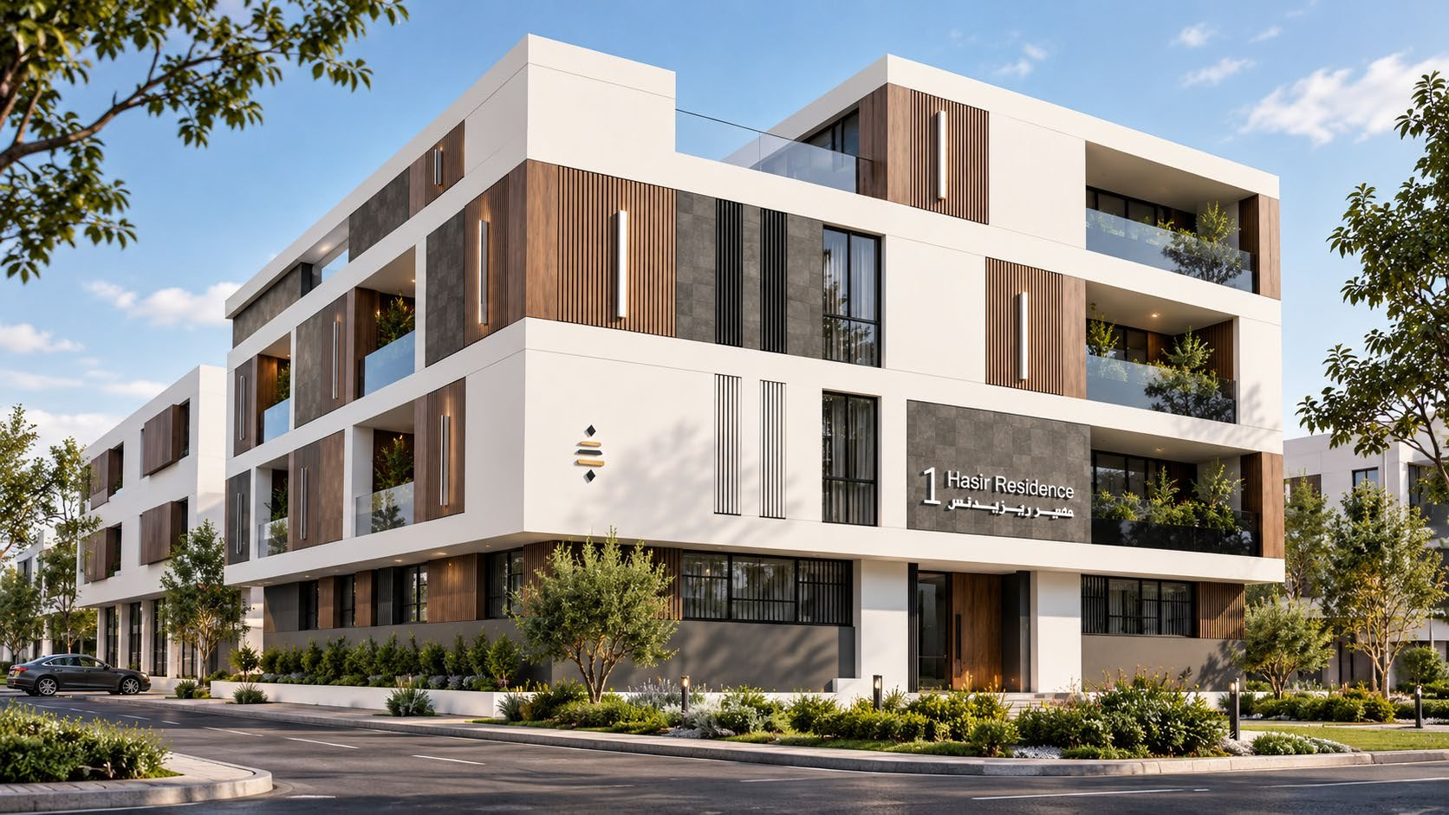
المطوّر
حصير: مطوّر منفّذ في أحياء الرياض
مشاريع قائمة
مطوّر منفّذ
حصير ريزدنس في العارض والقيروان، تاون هاوس القادسية، المهدية والمذنب.
311 وحدة سكنية منفذة بين 2020 و2023، وأكثر من 600 وحدة مستهدفة حتى 2026.
نهج العمل
شركاء التوريد
تقييم الأرض، التصميم والنموذج الاستثماري، التنفيذ، ثم التشغيل والمتابعة.
سابك، الفنار، جروهي، مصاعد جود، ستيكو، نيبروبلاست وغيرهم.
10
hihasier.com

Slide 11
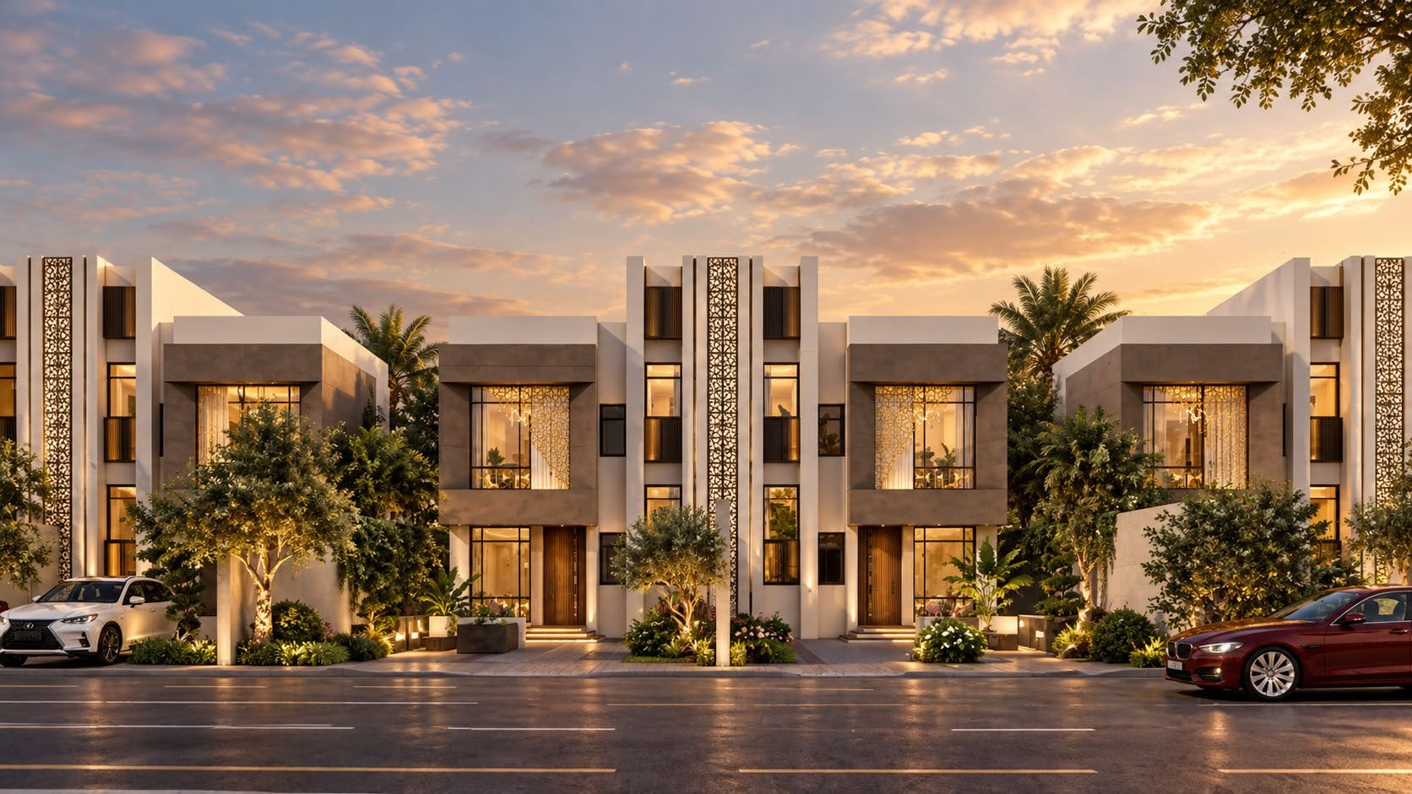
حصير للتطوير العقاري
الخطوات التالية
+966 55 789 8945
مراجعة الدراسة وتوقيع اتفاقية الاستثمار
920020056 · info@hihasier.com
زيارة الموقع · مراجعة النموذج المالي التفصيلي · اعتماد هيكل الصندوق
11

